Slide 1

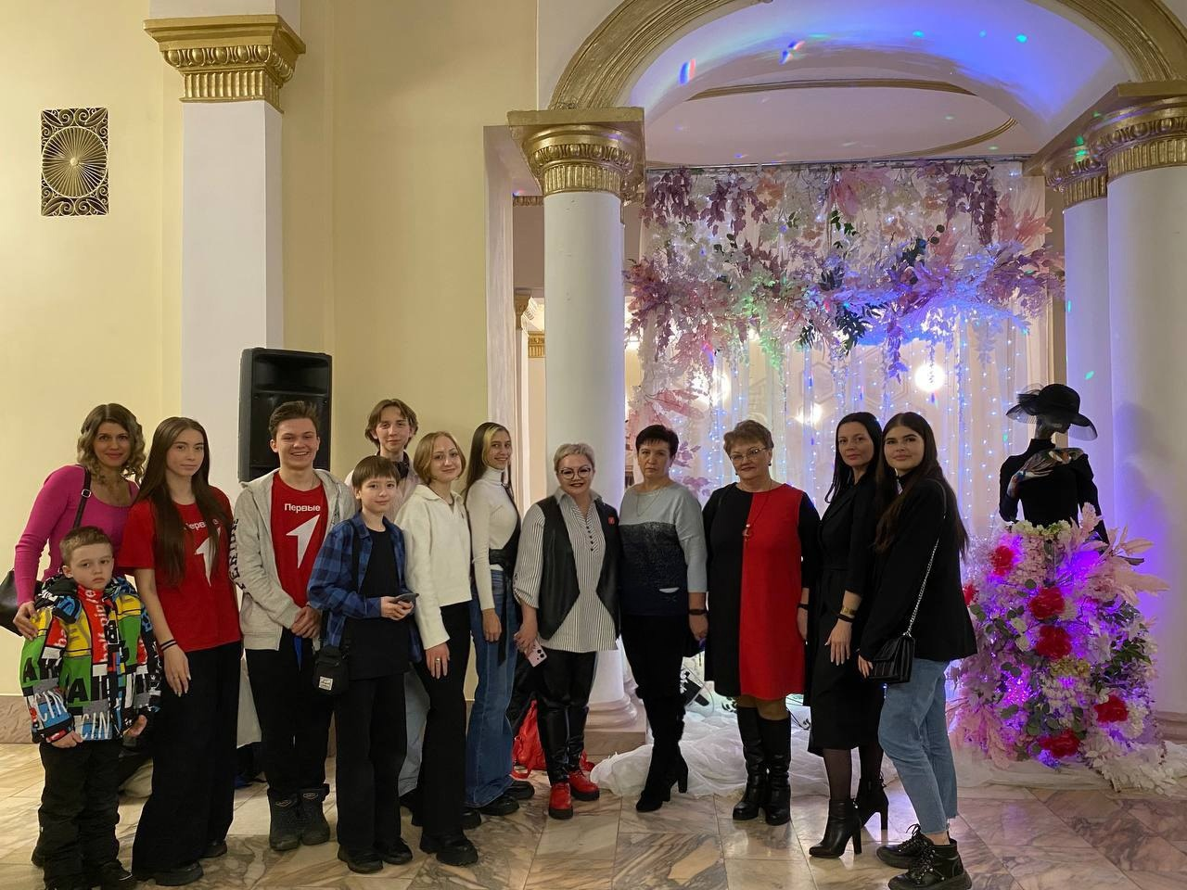
Эффективное взаимодействие с социальными партнёрами и родительской общественностью как основа формирования личности гражданина и патриота
ГБОУ СОШ №3 г.о. Чапаевск Самарской области
Макушина Екатерина Дмитриевна, советник директора по воспитанию и взаимодействию с детскими общественными организациями
Ретина Елена Александровна
куратор ВР

Slide 2
Новизна данного опыта
Выработка единых подходов к социокультурной и просветительской деятельности в образовательном учреждении,
Преемственность в работе школьного и дополнительного образования;
Высокий уровень самоопределения, социальной и профессиональной ориентации и адаптации учащихся и их родителей.
Новые более эффективные формы взаимодействия с социальными партнерами, использования педагогических ресурсов социального окружения.

Slide 3
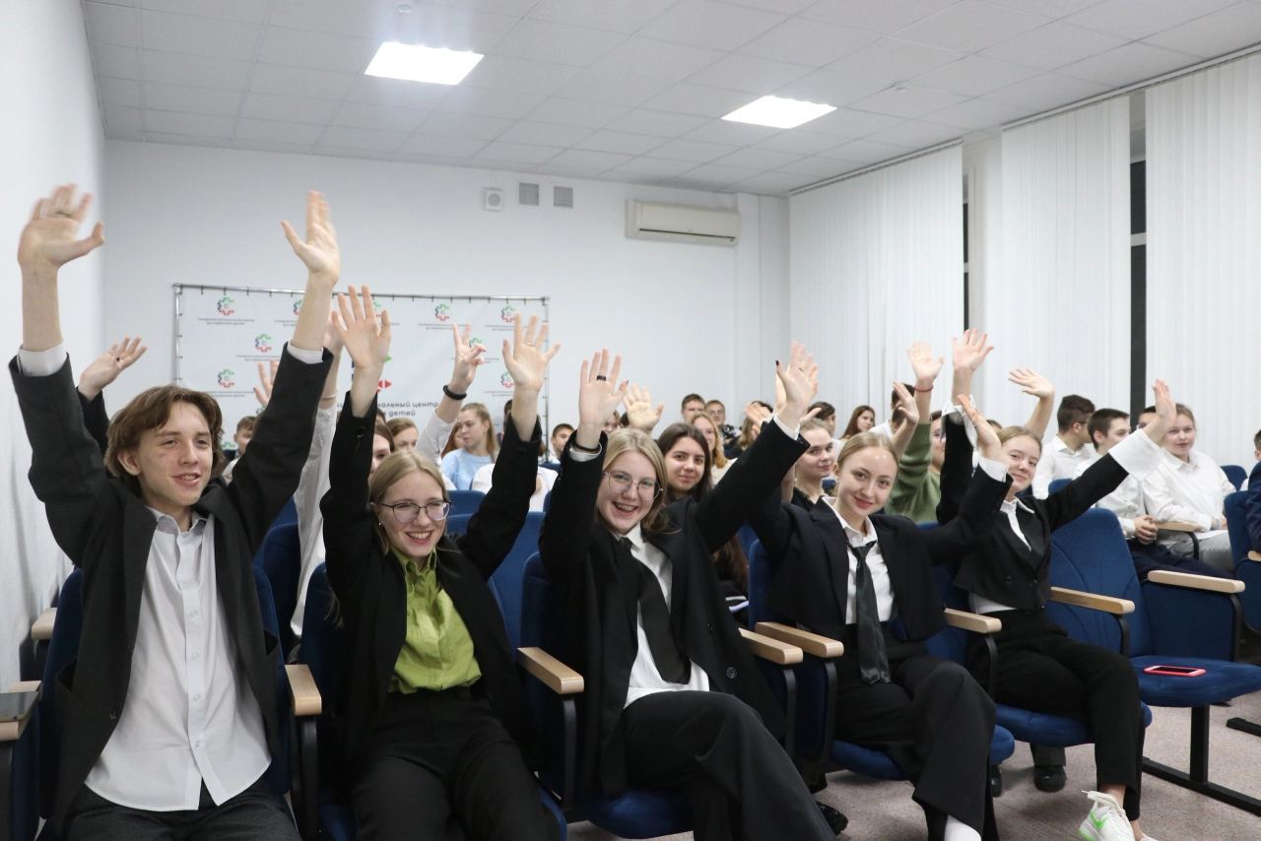
Цель
Оперативная цель
Стратегическая цель
Обеспечение условий для всестороннего воспитания учащихся, увеличение досуговых мероприятий за счет эффективного использования родительского потенциала, сотрудничества с соц.партнерами
учащийся + школа + семья + соц. партнеры
Создание модели системы работы с родителями, направленной на формирования активной гражданской позиции учащихся, развитие волонтерского движения

Slide 4
Задачи:
Повышение чувства гражданской ответственности и активности детей, родителей, педагогов в социокультурной среде;
Расширение сферы общения семей;
Формирование навыков эффективной коммуникации;
Вовлечение семьи в единое образовательное пространство;
Успешная социализация детей и их родителей;
Изучение, сохранение и передача семейных традиций и ценностей;
Развитие партнерских отношений с субъектами социокультурной и просветительской деятельности ОО (статья 44 ФЗ – 273 «Об образовании»).

Slide 5
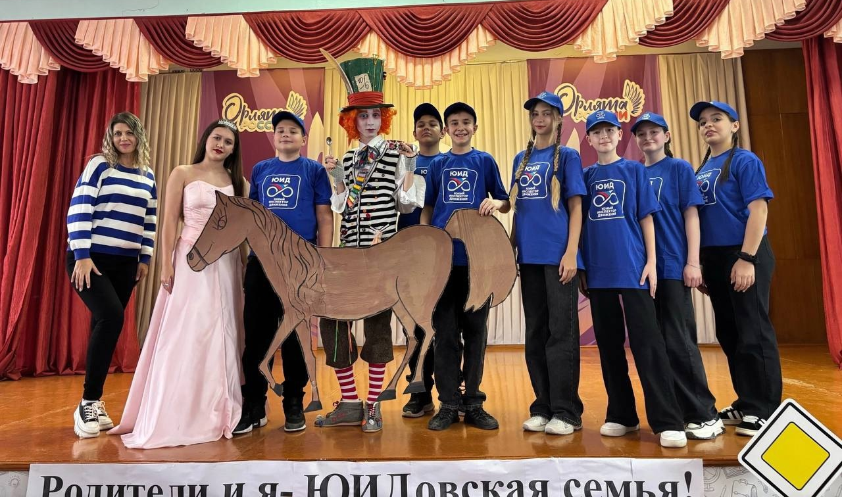
Этапы реализации
1.Подготовительный этап
Создание команды единомышленников;
Мотивирование всех целевых групп;
Выработка единых подходов, механизмов социокультурной и волонтерской деятельности.

Slide 6
Этапы реализации
2.Основной этап
Организация совместной деятельности;
Развитие и поддержка добровольческого движения;
Вовлечение родителей в процесс волонтерского и патриотического воспитания учащихся (Движение Первых, Юнармейский отряд, Волонтерский отряд, Юннаты, Совет отцов);
Увеличение количества учащихся, вовлеченных в деятельность Движения Первых, юнармейского и волонтерского движения;
Формирование нравственной устойчивости, общественной активности, расширение социального опыта учащихся;
Развитие партнерских отношений с субъектами социокультурной и просветительской деятельности ОО.

Slide 7
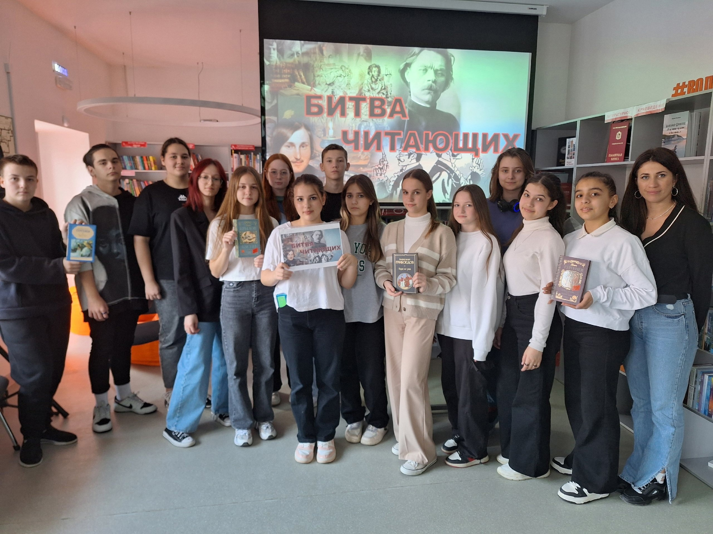
Этапы реализации
3.Заключительный этап
Общественная оценка потенциальной полезности и значимости представленной модели системы работы с родителями;
Увеличение охвата всех целевых групп патриотического и
волонтерского движения
Воспитанников - 80%
Родителей - 50%
Педагогов - 100%
Общественности - 30%

Slide 8
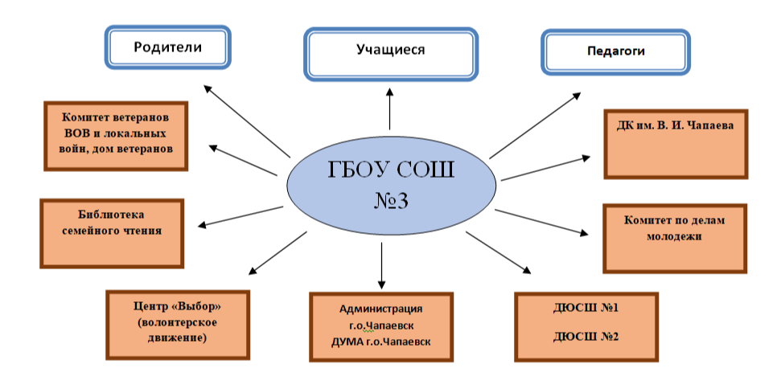
Схема взаимодействия

Slide 9
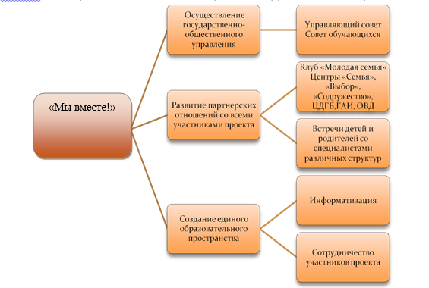
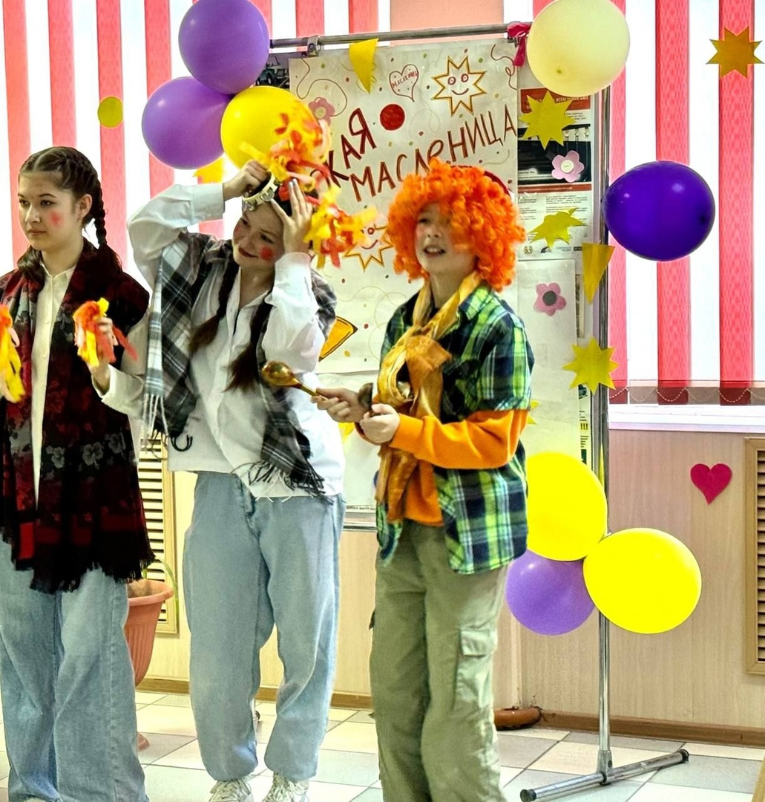
Партнерство и просвещение
Вместе к успеху!

Slide 10
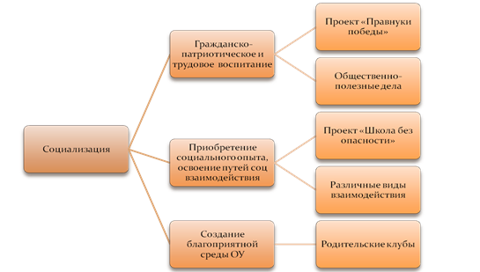
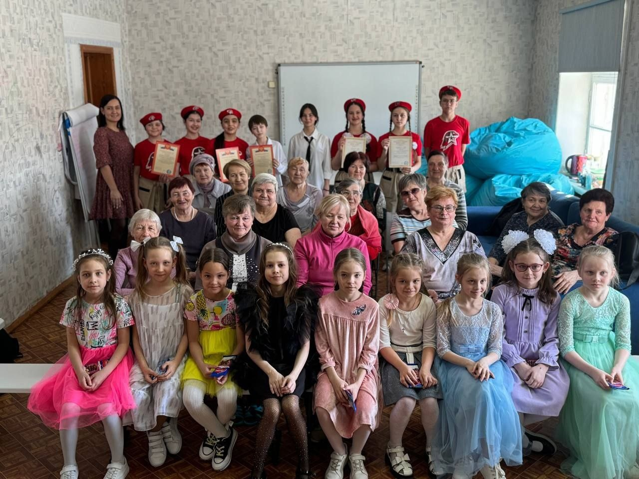
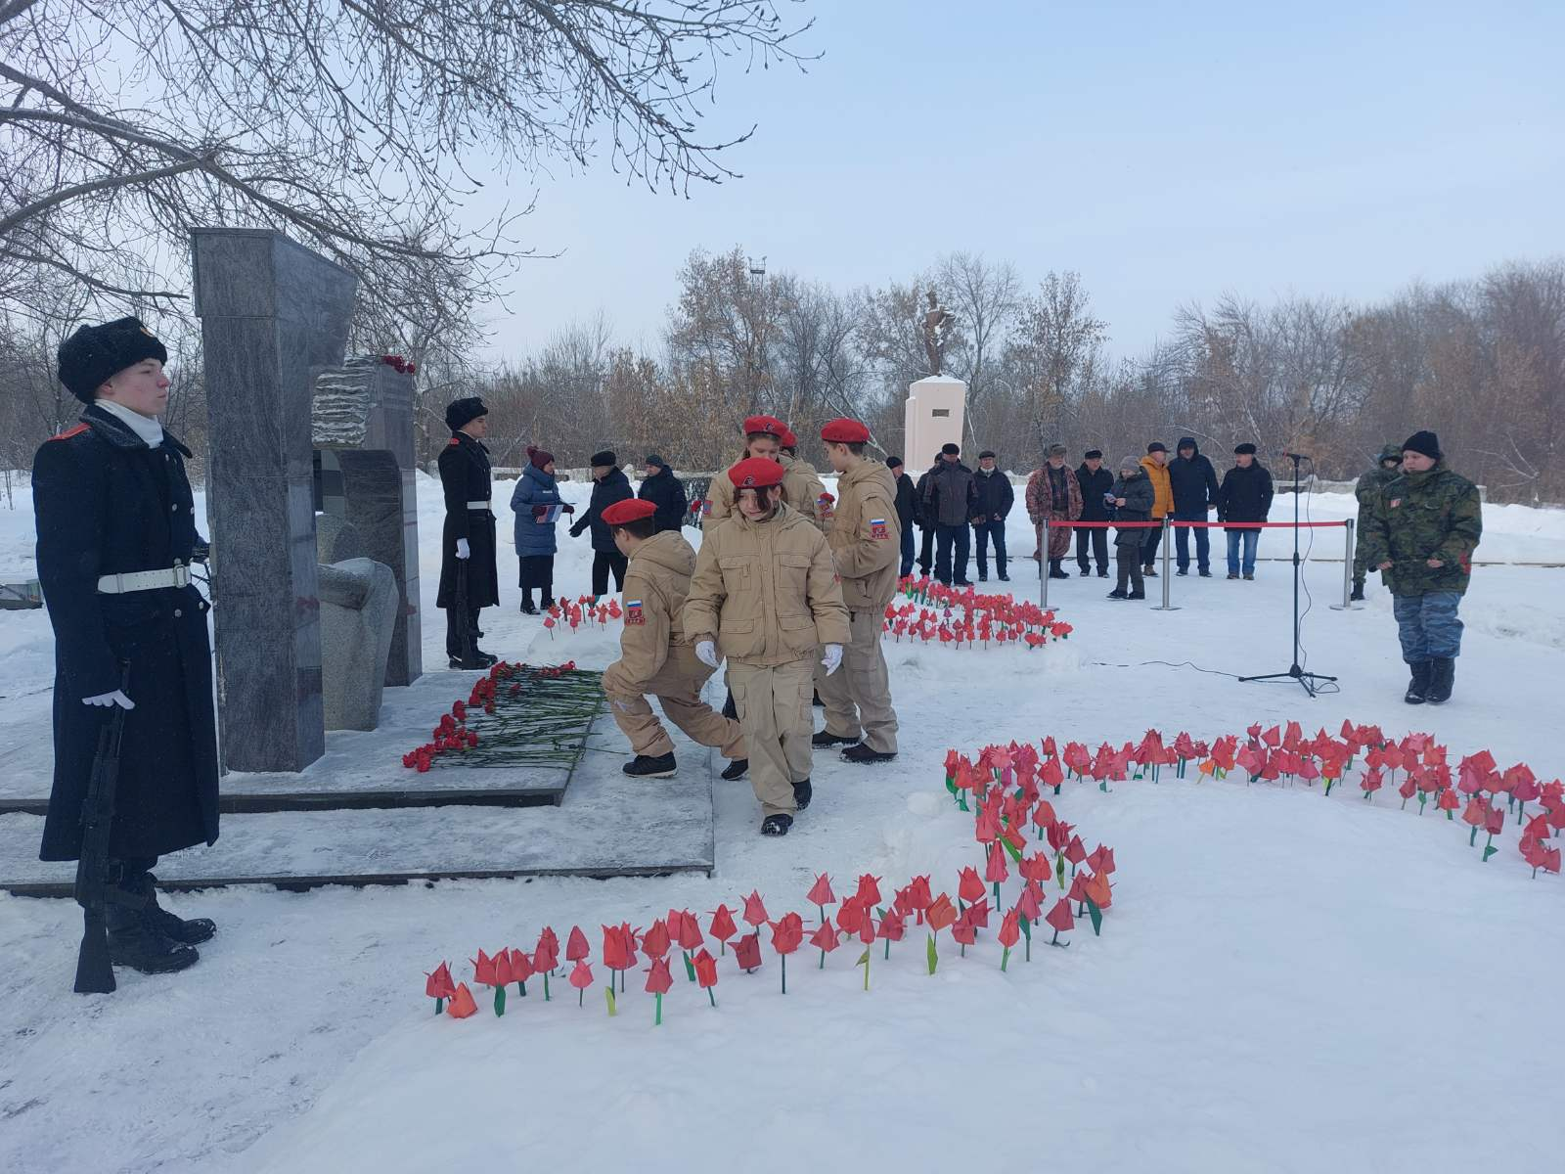
Социокультурное сотрудничество

Slide 11
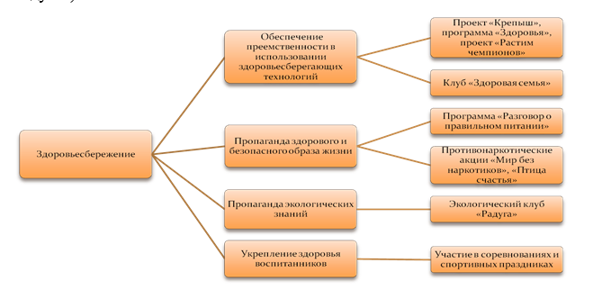
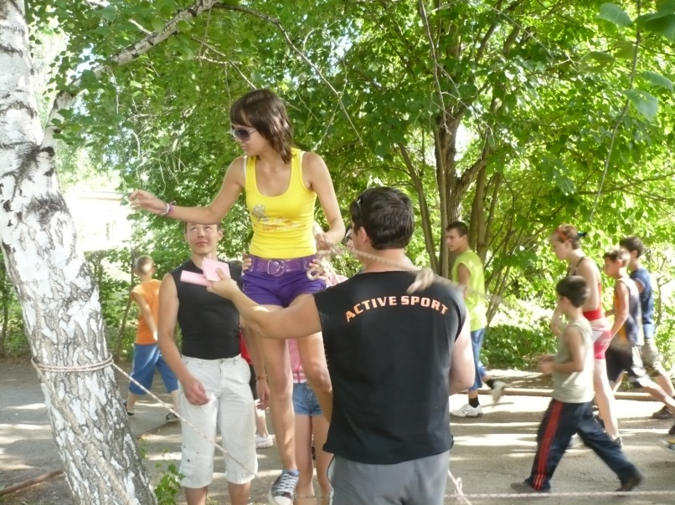
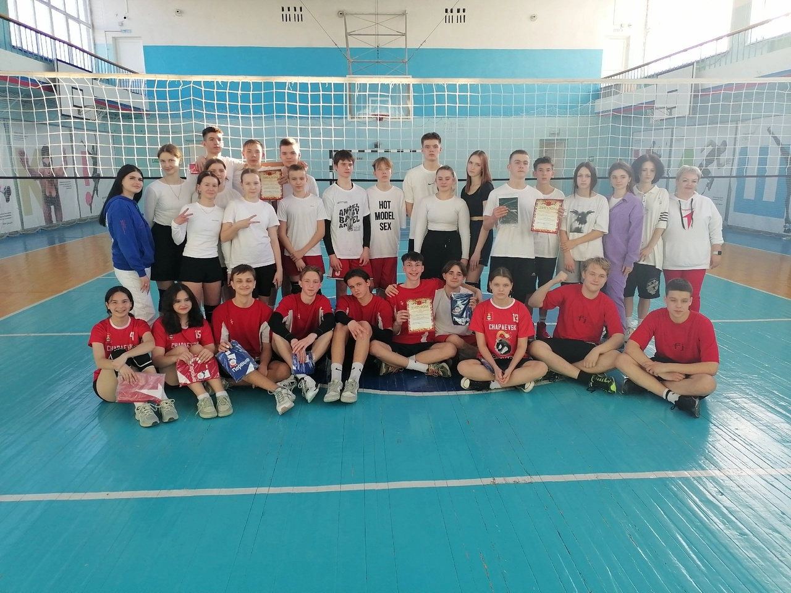
Здоровьесбережение

Slide 12
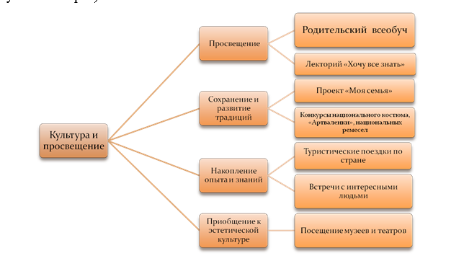
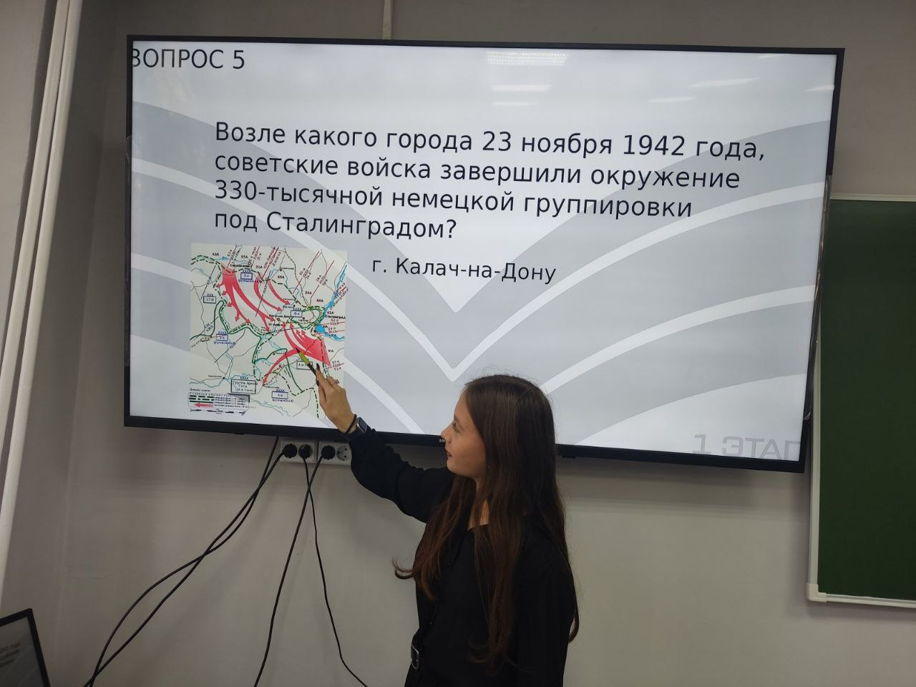
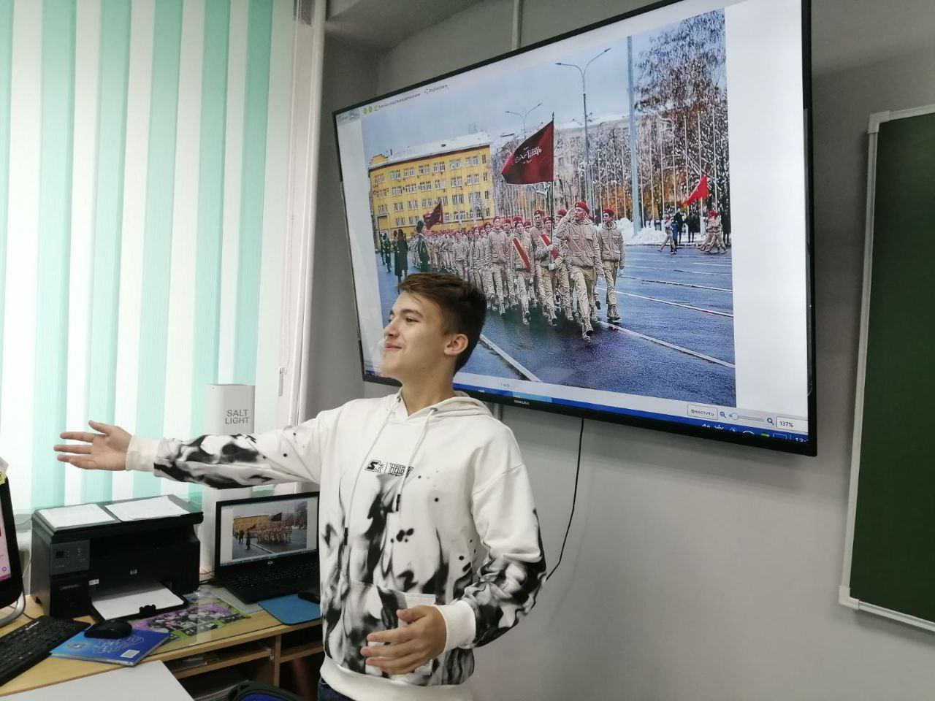
Культура и просвещение

Slide 13
Результаты работы системы
Внутренние | Внешние
Уровень вовлеченности родителей в совместную деятельность уровень гражданской ответственности учащихся уровень социализированности личности учащихся, характеризующихся следующими показателями: социальная автономность (принятие себя, как личности, признание своей социальной и человеческой ценности); социальная адаптация (способность вести позитивный диалог с властью, гражданами); социальная активность (осознанная ориентация на личное участие в решении задач, стоящих перед коллективом и обществом в целом). | Активная позиция родителей, вовлеченных в деятельность включенность школьников и их родителей в жизнедеятельность социума через: активную деятельность по сохранению исторической памяти (экскурсионная деятельность); разработку и реализацию социальных проектов, направленных на решение проблем социума (Юнармия, Движение первых, Орлята России); волонтерскую деятельность; участие в деятельности органов ученического и родительского самоуправления; участие в деятельности городских молодежных организаций.

Slide 14
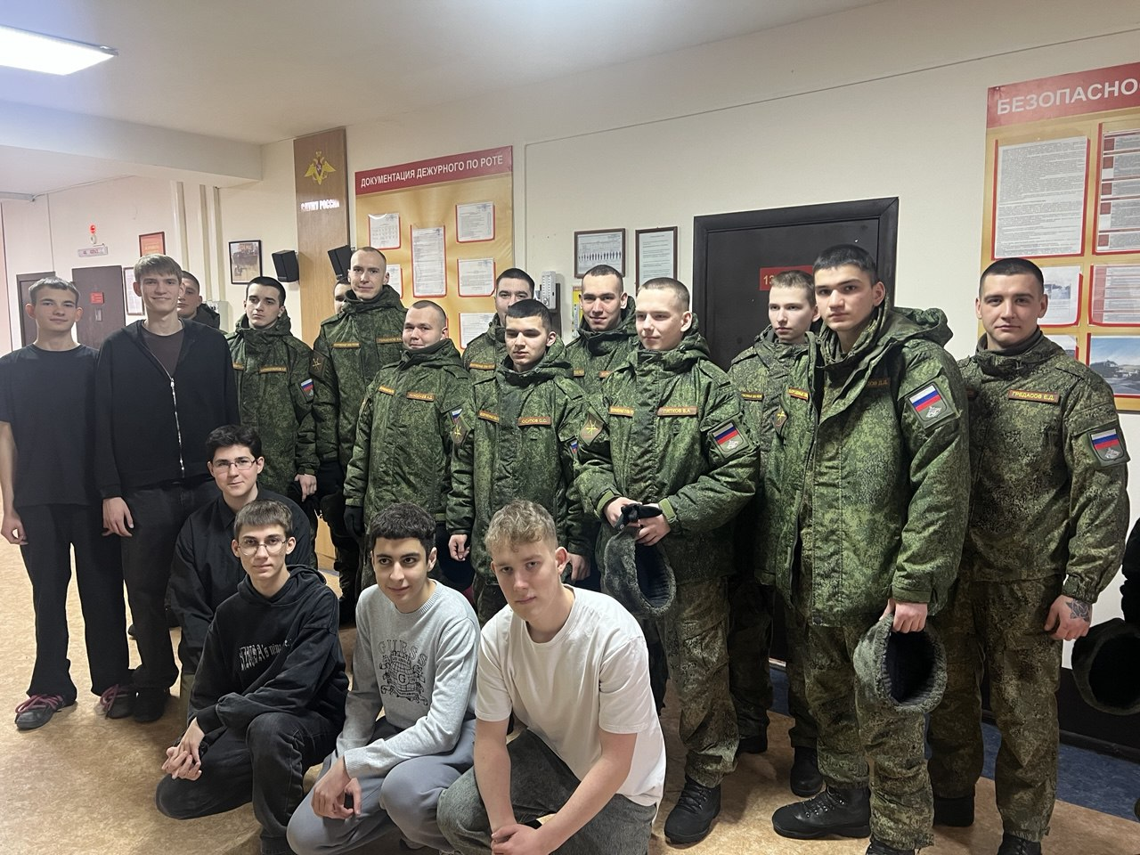
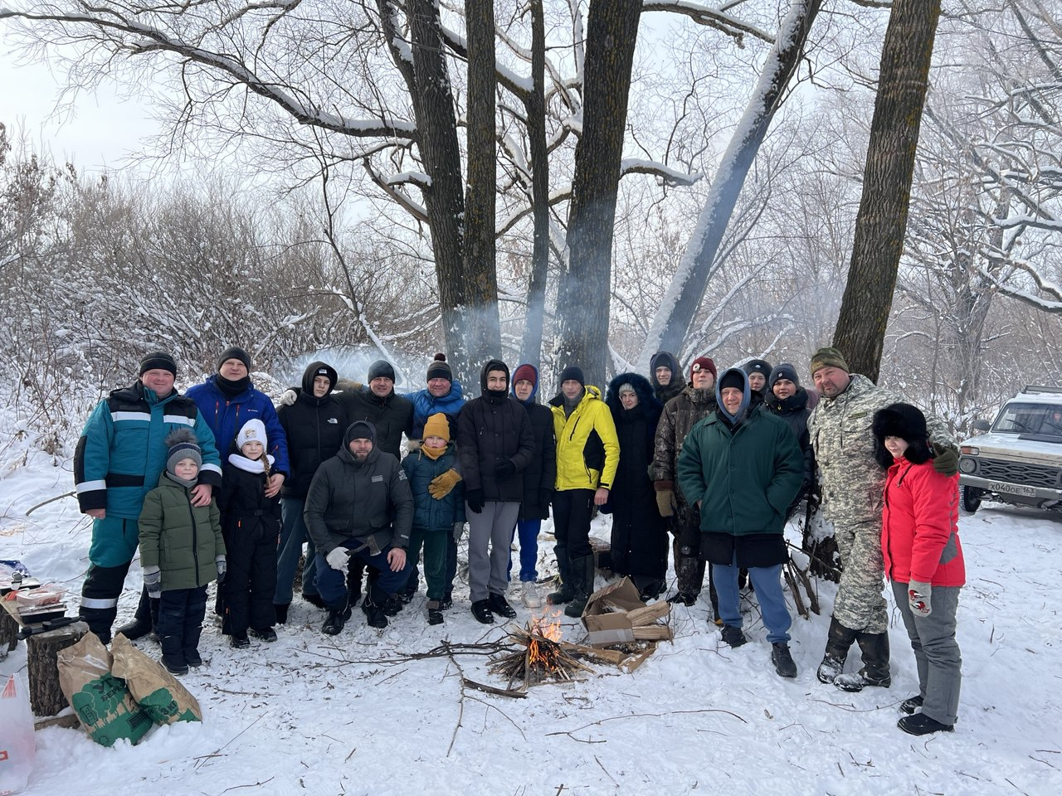
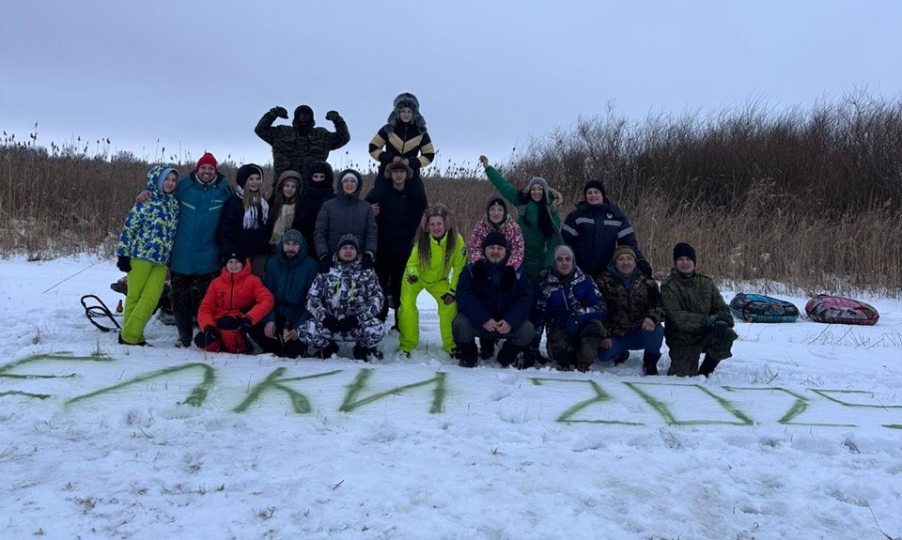
СОВЕТ ОТЦОВ
Мужской взгляд на воспитание

Slide 15
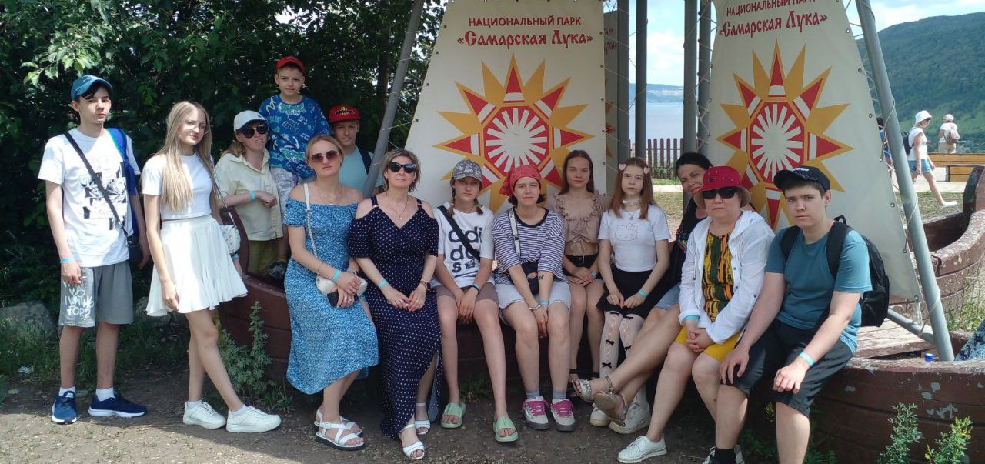
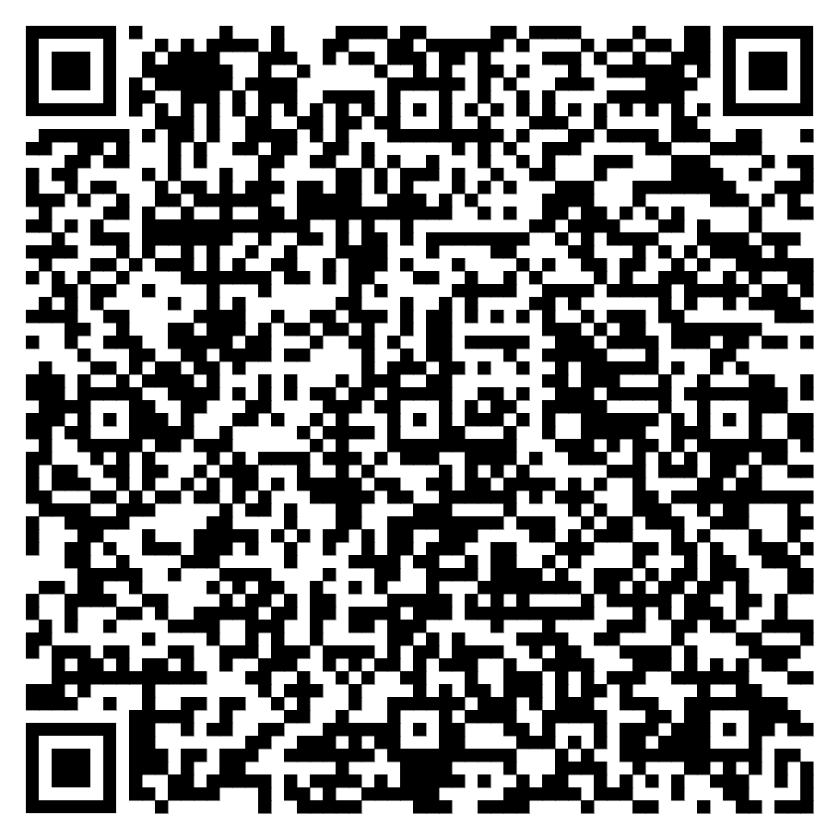
Давайте вместе стремиться к новым вершинам, ведь каждый из нас способен внести свой вклад в общее дело и сделать мир лучше!

